Slide 1
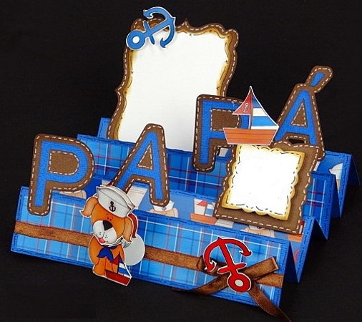

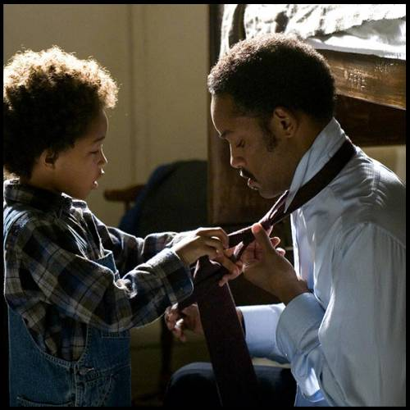
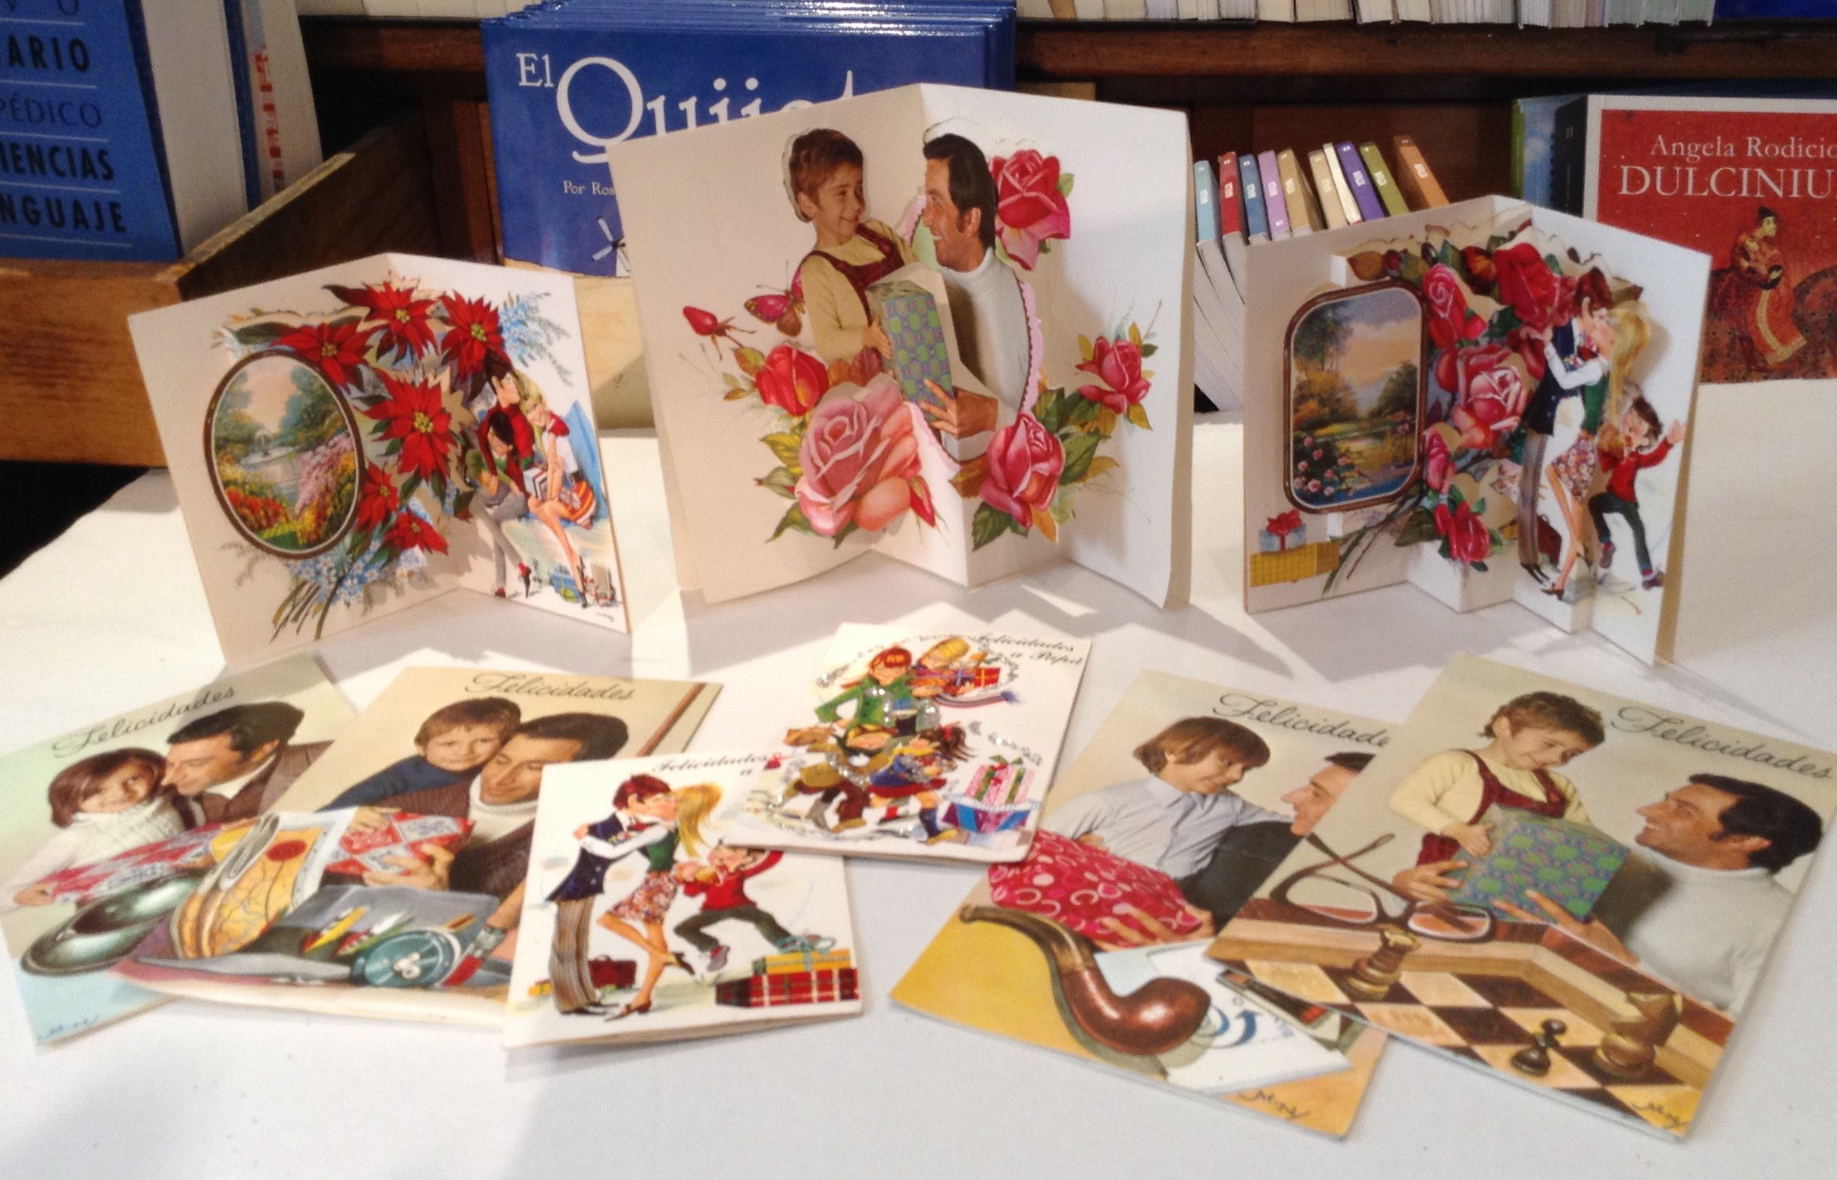
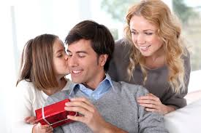

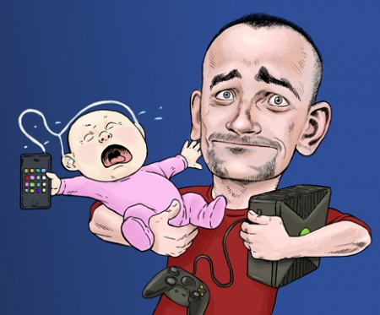
Feliz
Día
Especial
para
ti
Las Mejores Dedicatorias a Papá

Slide 2
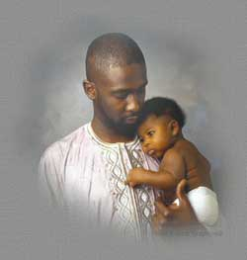


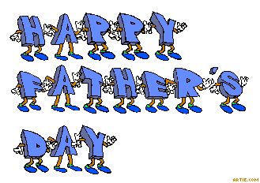
La dedicatoria de un bebé.
Papá, me encanta cuando vuelves del trabajo y me abrazas, nos quedamos juntos los dos en silencio. Lo de darme de comer, bañarme y cambiarme los pañales está bien, pero lo que más me gusta es cuando me secas las lágrimas, cuando me dices que todo estará bien, cuando te ríes a carcajadas y cuando me cantas tus canciones una y otra vez. ¡Gracias Papá por ser el mejor papá del mundo!

Slide 3


Slide 4


Dedicatoria de hijos pequeños:
Algunos súper héroes no tienen capas... ¡son padres! ¡Feliz día del padre!
Te queremos hasta el infinito y más allá!
Si quieres un regalo mejor para el día de padre, ¿qué hay si me subes la paga? ¡Feliz Día del Padre!
Gracias por siempre ahuyentar a los monstruos debajo de la cama, papá! ¡Feliz día del padre!

Slide 5



Slide 6
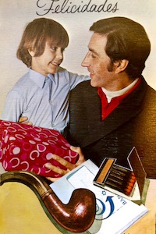
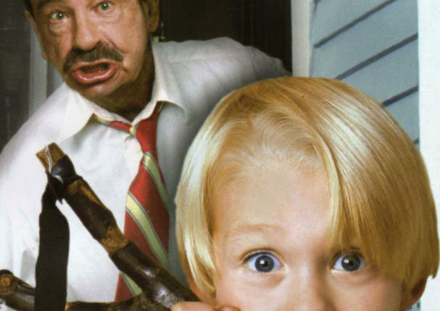
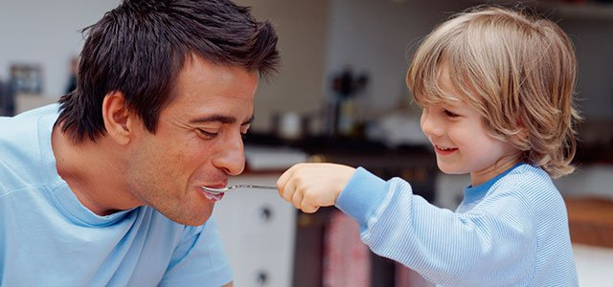
La dedicatoria de un hijo travieso.
Cada tanto me regañas porque no hago los deberes, porque no recojo mis juguetes, porque no quiero comer verduras, porque no me lavo los dientes o porque no obedezco a la primera.
No te preocupes papá, se que lo haces por mi bien, para enseñarme. Me encanta sorprenderte de vez portándome bien, ¡¡y cómo se te ilumina la cara... estás feliz!!! No te acostumbres papá, que dentro de nada soy adolescente! ¡¡Feliz día del padre!

Slide 7




Slide 8

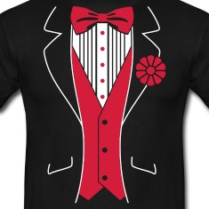
Dedicatoria de un hijo adolescente.
Papá, se que vivir conmigo es como montarse en una montaña rusa. Mis notas últimamente no son muy allá, salgo más de lo que te gustaría, me despierto tarde y hablar conmigo es... pues tampoco es nada del otro mundo. Pero tu nunca te has bajado de esta montaña rusa, te has puesto el cinturón y estás a mi lado siempre. ¡Gracias por aguantarme y por estar siempre conmigo!

Slide 9



Slide 10
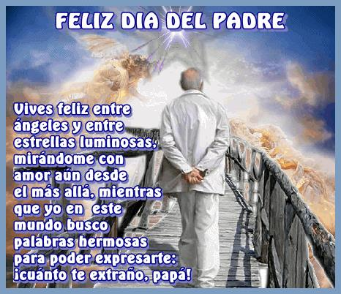

Slide 11


Slide 12


Dedicatoria de un hijo agradecido.
Papá, nunca podré agradecer lo suficiente todo tu trabajo, dedicación, consejos y sacrificio constante. Siempre has estado a mi lado para apoyarme en todo y aunque no siempre he sabido demostrar todo lo que te quiero y te aprecio hoy quiero que sepas que te quiero, te aprecio, te admiro y te agradezco porque desde que nací te has desvivido por mi, por todos tus hijos y por mamá.

Slide 13


Slide 14


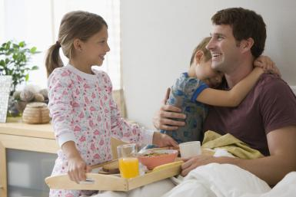
Dedicatoria para padres estresados.
Papá, hoy es tu día!
Y eso quiere decir que hoy no te tienes que preocupar del trabajo, de la crisis, de la dieta, del estrés, de la abuela. Así que siéntate, relájate y disfruta! ¡Qué hoy mandas tú.. y como una excepción, hoy te obedeceremos todos.

Slide 15
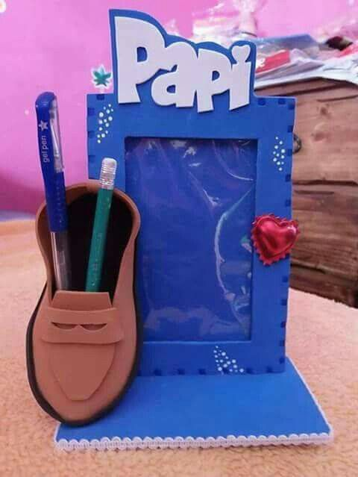

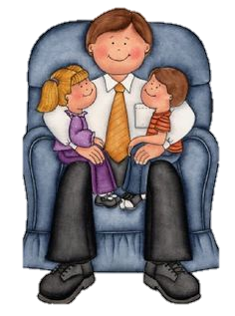
Un buen papá
es el que después de una dura jornada
de trabajo,
al llegar a casa abraza a sus hijos y juega con ellos

Slide 16





Diseño : Amore
Tema : Las Mejores Dedicatorias a Papá
Música : Papá
Interprete : Óscar Medina
Amore

Slide 17







¿Te ha gustado?
Puedes ver más entrando
Aquí
Además puedes recibir powerpoints en tu correo electrónico suscribiéndote aquí:

